Slide 1
Клавиатурный тренажер
Выполнили: Устинова Анастасия, Чакин Сергей, Рыжов Иван.

Slide 2
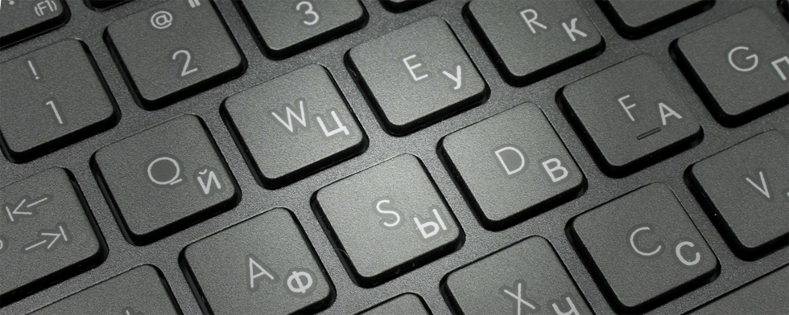
Клавиатурный тренажер - это
Вид компьютерных программ, предназначенных для обучения набору на компьютерной клавиатуре

Slide 3

Цели компьютерного тренажера:
-Увеличение скорости набора.
-Уменьшение количества опечаток.
-Улучшить ритмичность набора.

Slide 4
Техническое задание:
Функционал проекта:
Программа, предназначенная для изучения раскладки клавиатуры компьютера и быстрой печати.
На выбор представлены три уровня сложности :
1) "Easy" 2) "Norm" 3)"Hard" .

Slide 5
Формат входных данных
Входные данные подаются в текстовом формате.

Slide 6
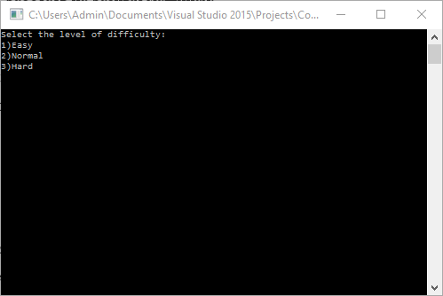
Выбор СЛОЖНОСТИ

Slide 7
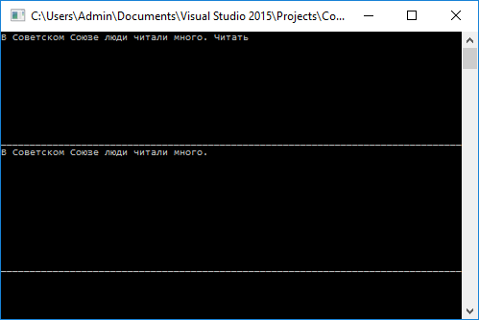
Ввод текста

Slide 8
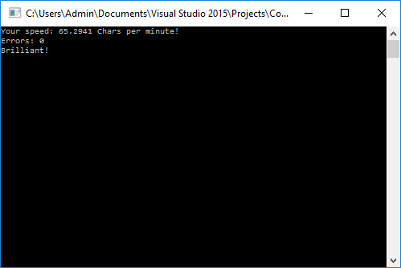
Показывает вашу скорость, ошибки и оценку

Slide 9
Вывод
Хоть это еще и сырой продукт, но доведя его до конца это будет очень полезная программа , так как мы живем в мире информационных технологий и каждому приходится сталкиваться с компьютером. Каждый может скачать программу чтобы потренироваться быстрой и безошибочной печати. Когда научишься печатать без ошибок можно будет тренироваться в слепой печати(в будущем надеемся что реализуем клавиатурный тренажер для слепой печати)

